Slide 1
KEWIRAUSAHAAN SOSIAL
Rini Dorojati
STPMD “APMD”

Slide 2
Tujuan Pembelajaran
Mahasiswa mampu menjelaskan konsep dan definisi kewirausahaan sosial, dan mampu
mempraktekkannya untuk pemberdayaan masyarakat
Deskripsi
Konsep/definisi kewirausahaan sosial, perubahan mindset, karakteristik kewirausahaan sosial,
implementasi kewirausahaan sosial, Jenis-jenis
kewirausahaan sosial, perencanaan keiwrausahaan
sosial

Slide 3
Konsep
Social Entrepreneurship merupakan sebuah istilah turunan dari kewirausahaan.
Gabungan dari dua kata, social yang artinya kemasyarakatan,
dan entrepreneurship yang artinya kewirausahaan.

Slide 4
Etimologi
Wirausaha berasal dari kata wira dan usaha.
Wira, berarti pejuang, pahlawan, manusia unggul, teladan, berbudi luhur, gagah berani dan berwatak agung.
Usaha, berarti perbuatan amal, berbuat sesuatu.

Slide 5
Definisi
Menurut J. Gregory Dees kewirausahaan sosial menggabungkan semangat misi sosial dengan citra disiplin bisnis seperti, inovasi, dan penetapan umumnya yang terkait.
Menurut Karen Braun , wirausahawan sosial adalah seseorang yang mengenali masalah sosial dan menggunakan strategi kewirausahaan untuk memberanikan diri menghadapi risiko sebagai pemimpin perubahan sosial ke arah positif.

Slide 6
Pengertian
Social Entrepreneur adalah seseorang yang mengerti permasalahan sosial dan menggunakan kemampuan entrepreneurship untuk melakukan perubahan sosial (social change), terutama meliputi bidang kesejahteraan (welfare), pendidikan dan kesehatan (healthcare) (Santosa, 2007).

Slide 7
Pengertian
Kewirausahaan Social adalah orang-orang yang berupaya menciptakan perubahan positif atas persoalan yang menimpa masyarakat; masalah pendidikan, masalah kesehatan, atau masalah ekonomi.
Kewirausahaan sosial adalah orang - orang yang mampu menciptakan sesuatu yang dapat mempengaruhi paradigma dan memenuhi kebutuhan masyarakat. Dalam kepentingan nirlaba maupun prolaba, entrepreneur sosial bergerak dengan tujuan menyelesaikan masalah sosial.

Slide 8
Pengetian
social entrepreneur adalah
mereka yang berjuang merajut hidup demi dan atas nama kemaslahatan sosial.
Mereka berikhtiar membentangkan serangkaian tindakan untuk membantu penciptaan masyarakat sosial yang makmur dan bermartabat.

Slide 9
Sejarah
wirausaha sosial berawal dari organisasi non-profit yang memiliki gagasan untuk ‘memutar’ dana yang mereka punya, guna kelanggengan misi sosial yang mereka lakukan.
Kalau biasanya organisasi non-profit hanya bergantung pada santunan dari donatur dan penjualan merchandise, mereka kemudian berpikir cara untuk mendapatkan lebih banyak dana. Profit tidak lagi menjadi tabu buat mereka, dengan prinsip bahwa profit tersebut akan dikembalikan pada program-program sosial.
Pemikiran tersebut menjadi cikal-bakal wirausaha sosial.

Slide 10
Sejarah
Secara akademis, konsep social entrepreneurship telah dikembangkan di universitas-universitas (Nicholls, 2006). Salah satunya universitas yang ada di Inggris, seperti Skoll Center for Social Entrepreneurship.
Di Amerika Serikat juga didirikan pusat-pusat kajian social entrepreneurship, contohnya Center for the Advancement of Social entrepreneurship di Duke University.
Contoh praktik social entrepreneurship, terdapat pada yayasan yang sudah mendunia, yang secara khusus mencari para social entrepreneur di berbagai belahan dunia untuk membina dan memberikan dananya bagi para penggerak perubahan social yakni Ashoka Foundation.

Slide 11
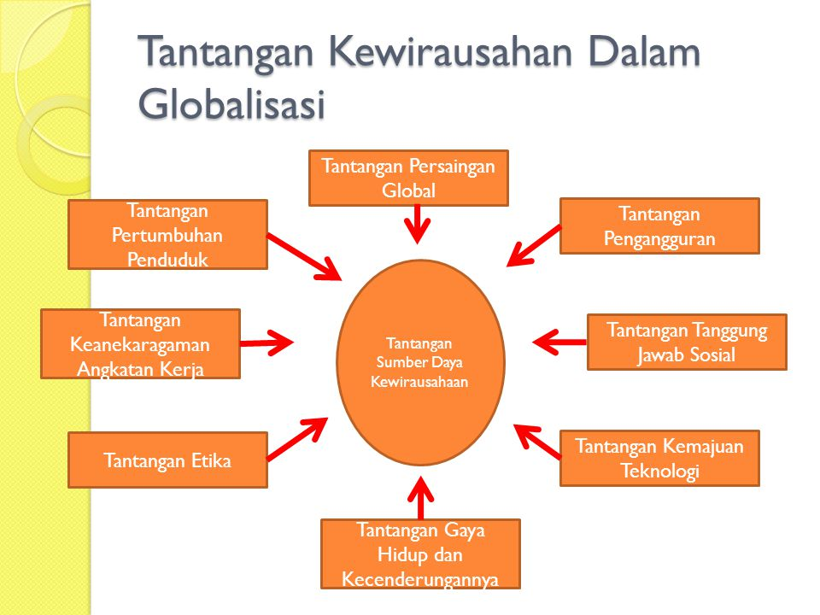
Tantangan Kewirausahaan

Slide 12
Data statistik
Salah satu karakteristik Indonesia adalah bahwa angka pengangguran cukup tinggi yang dihadapi oleh tenaga kerja muda usia 15 sampai 24 tahun, jauh lebih tinggi dari angka rata-rata pengangguran secara nasional. Mahasiswa yang baru lulus dari universitas dan siswa sekolah kejuruan dan menengah mengalami kesulitan menemukan pekerjaan di pasar kerja nasional.

Slide 13
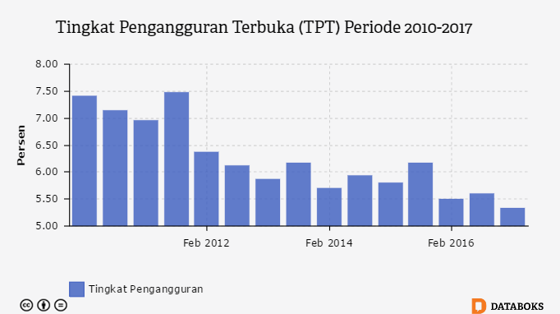
Tingkat Pengangguran terbuka

Slide 14
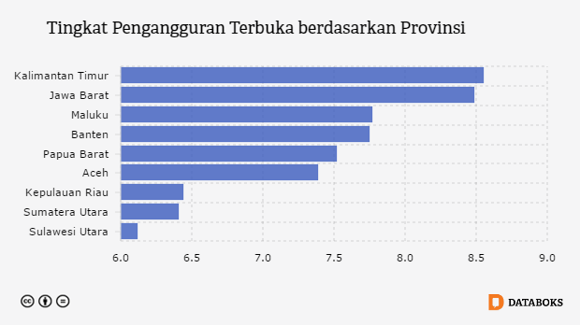

Slide 15
Hampir setengah dari jumlah total tenaga kerja di Indonesia hanya memiliki ijazah sekolah dasar saja.
Semakin tinggi pendidikannya semakin rendah partisipasinya dalam kekuatan tenaga kerja Indonesia.
Beberapa tahun terakhir terlihat adanya perubahan tren :
1. pangsa pemegang ijazah pendidikan tinggi semakin besar,
2.pangsa pemegang ijazah pendidikan dasar semakin berkurang.

Slide 16
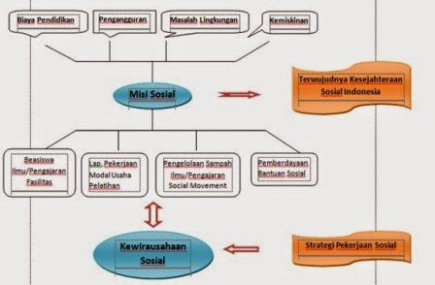
Kewirausahaan Sosial

Slide 17
Enterpreuner
Digolongkan menjadi dua kelompok
1.business entrepreneur dan
2.social entrepreneur.

Slide 18
Namun dalam tren global, dikotomi semacam itu kian kabur, sebab mereka (business entrepreneur dan social entrepreneur) sesungguhnya berbicara dalam bahasa yang sama, yaitu inovasi, manajemen, efektivitas, mutu, dan kompetensi.

Slide 19
Sosial Enterpreneur
Social Entrepreneurship tersusun atas dasar 3 aspek:
1. Voluntary Sector bersifat suka rela.
2.¯ Public Sector menyangkut kepentingan publik
bersama.
3.¯ Private Sector adalah unsur pribadi atau individual yang bersangkutan, bisa termasuk unsur kepentingan profit.

